Slide 1
9-КЛАСС • ТЕХНОЛОГИЯ • II ЧЕЙРЕК 1/14
Практикалык иш:
энергия үнөмдөөчү модель
Коопсуз макетти пландоо, жасоо жана текшерүү
ИДЕЯ
МОДЕЛЬ
НАТЫЙЖА
→
→
Көргөзмөлүү сабак презентациясы
PowerPoint • 16:9

Slide 2
Практикалык иштин максаты
• Энергия үнөмдөө идеясын модель аркылуу көрсөтүү.
• Материалдарды тандап, иштин планын түзүү.
• Коопсуз төмөн чыңалуудагы же электрсиз макет жасоо.
• Натыйжаны байкап, жакшыртуу сунушун берүү.
КӨРСӨТМӨЛҮҮ СХЕМА
ПЛАН
ЖАСОО
ТЕКШЕРҮҮ
ЖЫЙЫНТЫК
›
›
›
План
Модель
9-класс • Технология • II чейрек 2/14

Slide 3
Эки коопсуз долбоордун варианты
• А варианты: батарейка жана LED менен төмөн чыңалуудагы жарыктандыруу макети.
• Б варианты: картондон үй же класс макети; электрге туташтырылбайт.
КӨРСӨТМӨЛҮҮ СХЕМА
А: LED МАКЕТИ Б: КАРТОН ҮЙ
LED
Картон
9-класс • Технология • II чейрек 3/14

Slide 4
Материалдар
• Картон, кагаз, карандаш, сызгыч, кайчы.
• Желим же скотч, маркерлер.
• А варианты үчүн: даяр батарейка кармагыч, батарейка, LED, изоляцияланган даяр зым.
• Материалдарды мугалим алдын ала текшерет.
КӨРСӨТМӨЛҮҮ СХЕМА
КАРТОН
СЫЗГЫЧ
КАЙЧЫ
LED
›
›
›
Материал
Шайман
9-класс • Технология • II чейрек 4/14

Slide 5
Долбоордун эскизи
• Модель эмнени көрсөтөрүн аныкта.
• Кагазга көрүнүшүн чий.
• Бөлүктөрдү атап белгилеп чык.
• Материалдардын тизмесин жана өлчөмүн жаз.
• Коопсуздугун мугалимге текшерт.
КӨРСӨТМӨЛҮҮ СХЕМА
ИДЕЯ
ЭСКИЗ
МАТЕРИАЛ
ТЕКШЕРҮҮ
›
›
›
Идея
Эскиз
9-класс • Технология • II чейрек 5/14

Slide 6
А варианты: LED макетинин логикасы
• Батарейка — энергия булагы.
• Даяр изоляцияланган зым — туташтыргыч.
• LED — жарык булагы; уюлдуулугун мугалим көрсөтөт.
• Өчүргүч жарыкты башкарууга жардам берет.
КӨРСӨТМӨЛҮҮ СХЕМА
БАТАРЕЙКА
ӨЧҮРГҮЧ
LED
›
›
Булак
Жарык
9-класс • Технология • II чейрек 6/14

Slide 7
Б варианты: картон үй
• Картондон дубалдарды жана чатырды жаса.
• Терезе жана эшикти белгилеп, табигый жарыкты көрсөт.
• Чатырда күн панелинин ордун сүрөт менен белгилеп кой.
• Дубалдын катмарын жылуулук изоляциясы катары түшүндүр.
КӨРСӨТМӨЛҮҮ СХЕМА
ЧАТЫР + ТЕРЕЗЕ + ИЗОЛЯЦИЯ
Үй
Үнөм
9-класс • Технология • II чейрек 7/14

Slide 8
Кадам-кадам иш тартиби
• 1. Жумуш ордун иретке келтир.
• 2. Эскиз жана материалдар тизмесин даярда.
• 3. Бөлүктөрдү өлчөп, белгилеп кес.
• 4. Макетти чогулт жана бекемде.
• 5. Электрдик вариантты мугалим менен текшер.
• 6. Натыйжаны жазып ал.
КӨРСӨТМӨЛҮҮ СХЕМА
1
2
3
4
›
›
›
Баштоо
Даяр
9-класс • Технология • II чейрек 8/14

Slide 9
Текшерүү жана байкоо
• Макет бекем турабы?
• Бөлүктөрү туура жайгаштыбы?
• LED макети коопсуз күйөбү?
• Картон модель энергия үнөмдөө идеясын түшүндүрөбү?
КӨРСӨТМӨЛҮҮ СХЕМА
ФОРМА
БЕКЕМДИК
ИШТӨӨ
ТҮШҮНДҮРҮҮ
›
›
›
Текшерүү
Байкоо
9-класс • Технология • II чейрек 9/14

Slide 10
Коопсуздук эрежелери
• 220 В розеткага туташтырба.
• Жылаңач зым жана бузулган батарейка колдонбо.
• Батарейканын уюлдарын кыска туташтырба.
• Кайчы жана желимди этият пайдалан.
• Шектүү жагдайда ишти токтотуп, мугалимге кайрыл.
КӨРСӨТМӨЛҮҮ СХЕМА
220 В ЖОК! МУГАЛИМДИН КӨЗӨМӨЛҮ КЕРЕК
Кооптуу
Коопсуз
9-класс • Технология • II чейрек 10/14

Slide 11
Долбоорду баалоо
• Идеянын түшүнүктүүлүгү — 2 упай.
• Эскиз жана материалдарды тандоо — 2 упай.
• Моделдин сапаты жана иштеши — 2 упай.
• Коопсуздук — 2 упай.
• Натыйжаны түшүндүрүү жана чыгармачылык — 2 упай.
КӨРСӨТМӨЛҮҮ СХЕМА
5 КРИТЕРИЙ × 2 УПАЙ = 10 УПАЙ
Критерий
Упай
9-класс • Технология • II чейрек 11/14

Slide 12
Жыйынтык жана рефлексия
• Мен кандай энергия үнөмдөө идеясын көрсөттүм?
• Моделимдин кайсы бөлүгү ийгиликтүү болду?
• Кайсы жерин жакшыртсам болот?
• Коопсуздук үчүн эмнени эске алдым?
КӨРСӨТМӨЛҮҮ СХЕМА
ЖАСАДЫМ
ҮЙРӨНДҮМ
ЖАКШЫРТАМ
›
›
Үйрөнүү
Өсүү
9-класс • Технология • II чейрек 12/14

Slide 13
Кийинки кадам
• Долбоордун сүрөтүн даярда.
• 4–5 сүйлөм менен иштөө принцибин түшүндүр.
• Кийинки сабакта долбоорду коргоого даярдан.
КӨРСӨТМӨЛҮҮ СХЕМА
МОДЕЛЬ
СҮРӨТ
ТҮШҮНДҮРМӨ
›
›
Модель
Коргоо
9-класс • Технология • II чейрек 13/14

Slide 14
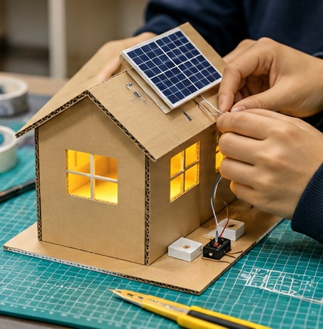
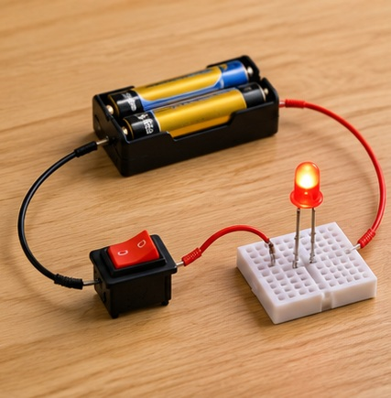
СҮРӨТТҮҮ МИСАЛДАР
Практикалык иш: энергия үнөмдөөчү модель
LED жарыгы бар картон үй макети
Төмөн чыңалуудагы LED чынжыры
9-класс • Технология • II чейрек 14/14

